Slide 1
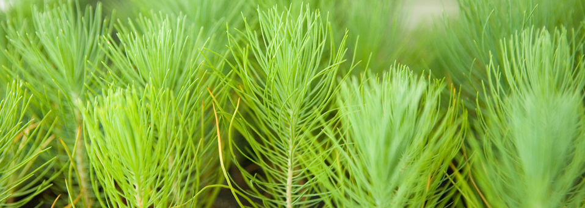
Решения для агропромышленных компаний
Специальные материалы Xerox
для лазерной печати

Slide 2
Специальные материалы Xerox для лазерной печати
Лазерная печать упрощает бизнес-процессы:
      Высококачественная печать коротких и средних тиражей от одной копии.
      Высокая персонализация – добавление переменных данных и штрих кодов на каждую копию.
      Печать по требованию – печатайте столько, сколько необходимо и только тогда, когда это действительно необходимо.
      Простая печать из офиса – большинство материалов можно запечатывать на офисном принтере среднего класса.
      Специальные материалы открывают новые возможности:
      Уникальная прочность и стойкость к агрессивным воздействиям внешней среды – синтетические материалы.
      Отсутствие необходимости заказывать, ждать исполнения и хранить у себя офсетные тиражи логистических и сервисных бланков – самокопирующая бумага.
      Оперативное изготовление продукции с высокой персонализацией – все материалы Xerox.

Slide 3
Синтетическая бумага
Premium NeverTear

Slide 4




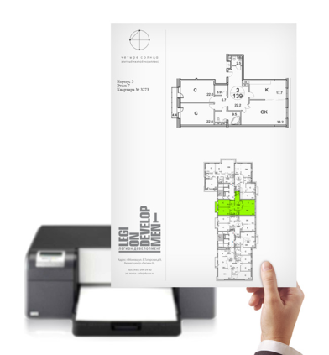
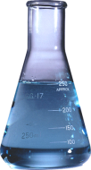
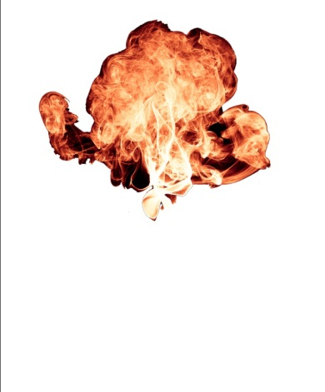
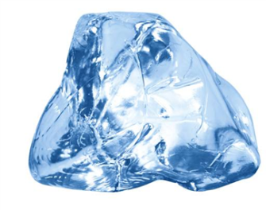
Маркировка с использованием синтетической бумаги Premium NeverTear
Синтетическая бумага
Premium NeverTear
Идеальный материал для создания маркировки растений – колышков, навесов и информационных
хомутов – благодаря
уникальным характеристикам:
Яркая и контрастная печать
Устойчивость к воде, маслу и грязи
Устойчивость к трению
Устойчивость к ультрафиолету
Не боится перепадов температур
Возможность писать на материале ручкой и карандашом
Легко вырубается
Устойчивость к влаге
Не выцветает на солнце
Не рвётся, устойчивость к трению
Устойчивость к загрязнению
Устойчивость к алкоголю, моющим средствам, ряду химикатов и кислот
Высокая не прозрачность
Стойкость к температуре. От - 40°C до +80°C

Slide 5

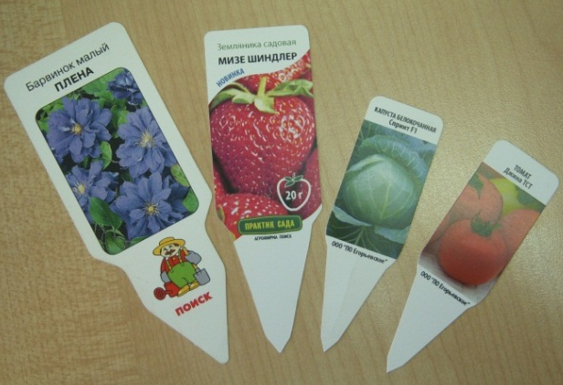
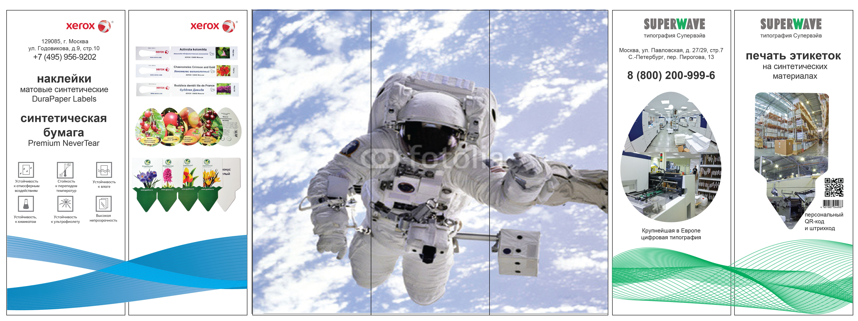
Колышек из синтетической бумаги Premium NeverTear
Синтетическая бумага
Premium NeverTear
Быстрое изготовление ЛЮБЫХ ТИРАЖЕЙ
Печать в цвете и с персонализацией (контакты, название сорта, разные фотографии, штрих кода, QR кода)
Устойчивость к воде, грязи и удобрениям
Устойчивость к ультрафиолету
Не боится перепадов температур
Легко устанавливается в грунте

Slide 6

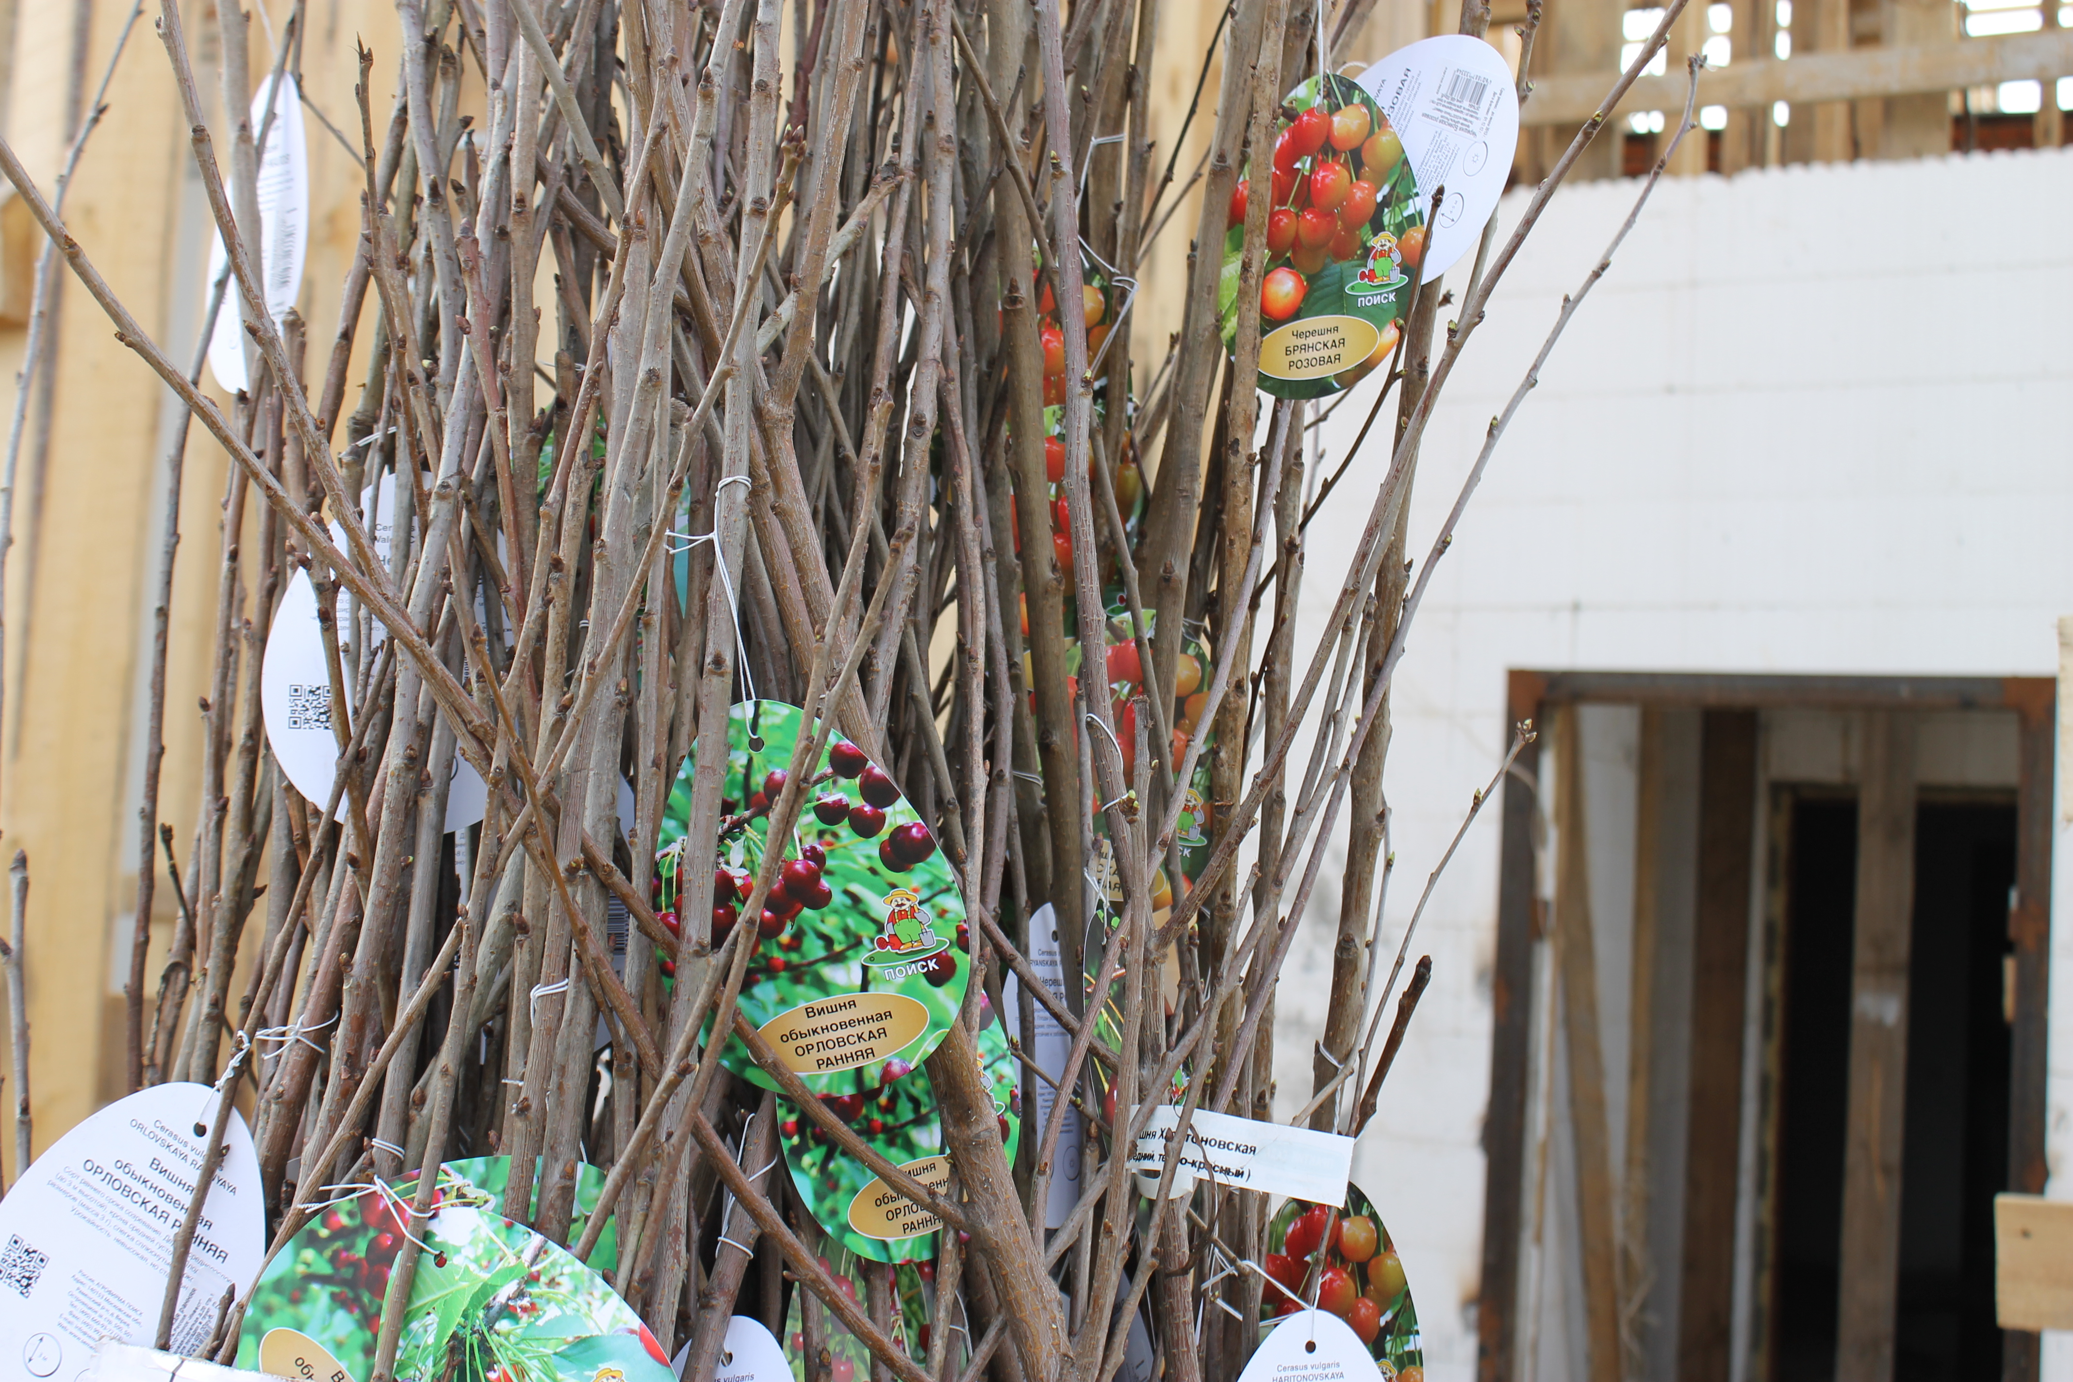
Навес из синтетической бумаги Premium NeverTear
Синтетическая бумага
Premium NeverTear
Быстрое изготовление ЛЮБЫХ ТИРАЖЕЙ
Печать в цвете и с персонализацией (контакты, название сорта, разные фотографии, штрих кода, QR кода)
Устойчивость к воде, грязи
Устойчивость к ультрафиолету
Не боится перепадов температур
Хорошо привлекает внимание
Порвать невозможно

Slide 7
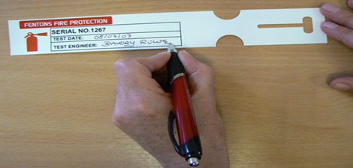
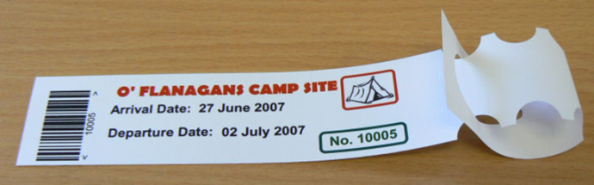
Петелька из синтетической бумаги Premium NeverTear
Синтетическая бумага
Premium NeverTear
Быстрое изготовление ЛЮБЫХ ТИРАЖЕЙ
Печать в цвете и с персонализацией (контакты, название сорта, разные фотографии, штрих кода, QR кода)
Устойчивость к воде, грязи
Устойчивость к ультрафиолету
Не боится перепадов температур
Легко устанавливается на ветке
Порвать невозможно

Slide 8
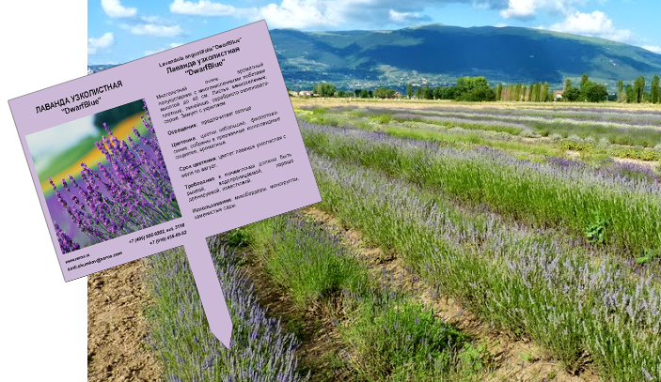
Описание растений из синтетической бумаги
Синтетическая бумага
Premium NeverTear
Быстрое изготовление
Печать в цвете
Возможность изготовления от 1 штуки
Устойчивость к воде, грязи
Устойчивость к ультрафиолету
Не боится перепадов температур
Хорошо привлекает внимание
Порвать невозможно

Slide 9
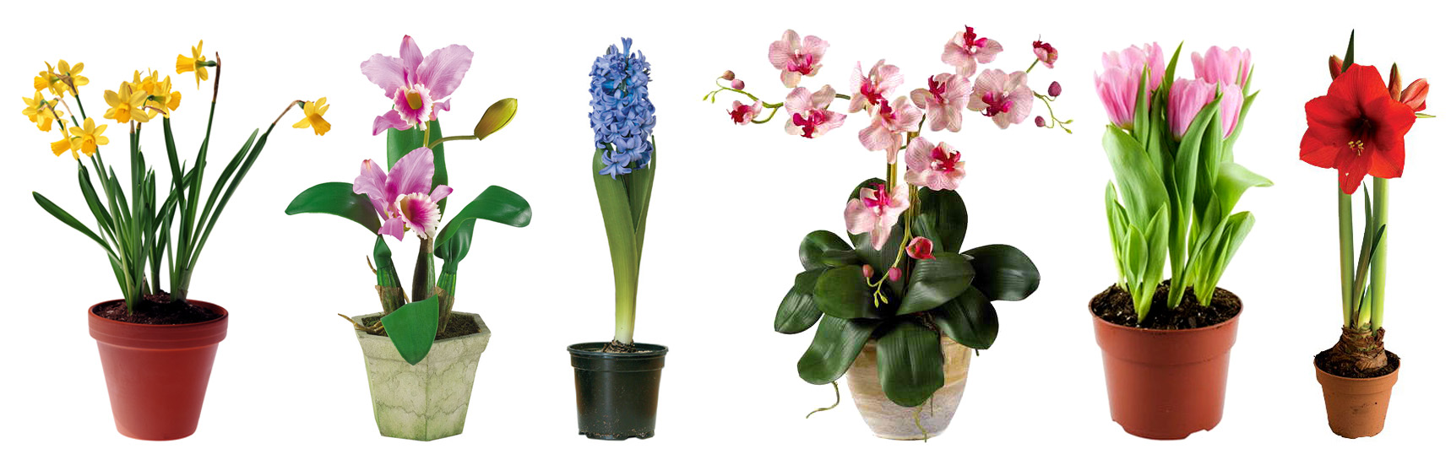

Ваша реклама в каждый дом!
Новая идея!
Ваша реклама на одной из сторон колышка в горшке с цветком!
Точное попадание к целевой аудитории
Колышек устойчив к воде, грязи, удобрениям и ультрафиолету, легко моется и не рвется
Может быть использован как оригинальная визитная карточка, скидочная карта, приглашение и просто рекламная листовка!
Синтетическая бумага
Premium NeverTear

Slide 10
Синтетические наклейки Dura Paper Labels

Slide 11
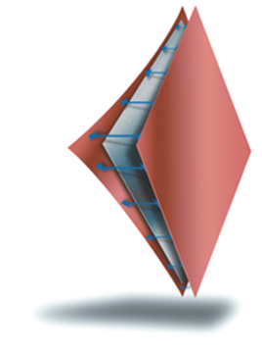
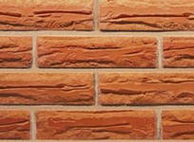
Маркировка с использованием синтетических наклеек Dura Paper Labels
Синтетические наклейки Dura Paper Labels
Идеальный материал для создания маркировки растений – наклейки на горшки, кассеты, коробки, паллеты, ящики – благодаря уникальным характеристикам:
Яркая и контрастная печать
Устойчивость к воде, грязи, удобрениям и не выцветает на солнце
Устойчивость к трению
Не боится перепадов температур
Можно наносить на неподготовленные поверхности (влажные, запыленные)
Лёгкое нанесение на поверхности сложной формы
Устойчивость к влаге
Не выцветает на солнце
Не требует специальной подготовки поверхности
Очень сильный акриловый клей
Устойчивость с алкоголю, моющим средствам, морской воде, ряду химикатов и кислот
Стойкое к температуре. От -50°C до +80°C (минимальная температура при наклеивании: -25 °С)
Высокая не прозрачность

Slide 12
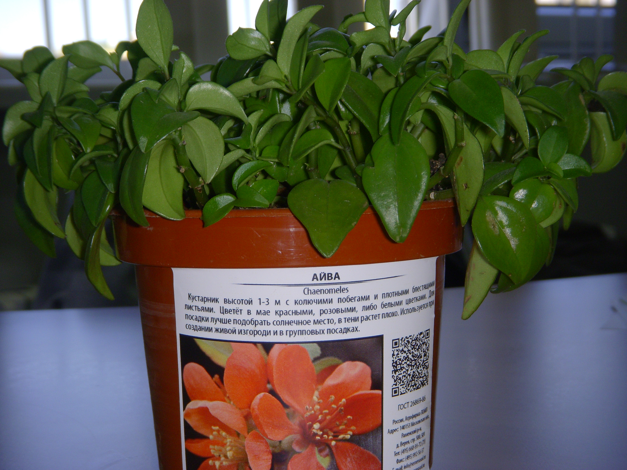
Наклейка на горшок
Самые надежные наклейки DuraPaper Labels
Идеальное решение для постоянных наклеек:
  Стойкие к воде, УФ-излучению, моющим средствам и перепадам температур
  Можно наносить на влажные, запыленные поверхности
  Клей постоянной фиксации не допускает отслоение наклейки даже с углов
  Быстрое изготовление ЛЮБЫХ ТИРАЖЕЙ
  Печать в цвете и с персонализацией (контакты, название сорта, фотографии, штрих кода, QR кода)

Slide 13
Самокопирующая бумага Premium Digital Carbonless

Slide 14
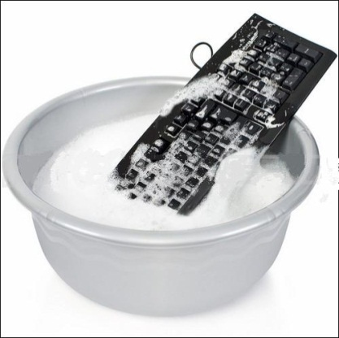
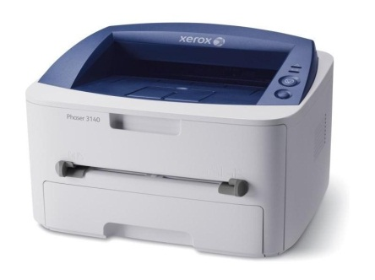
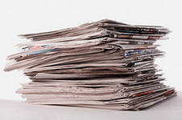
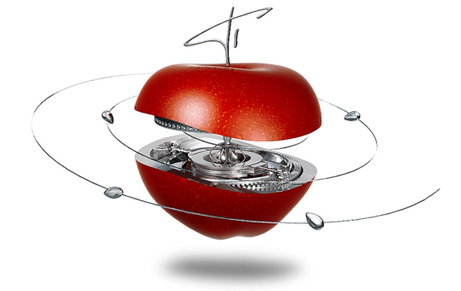
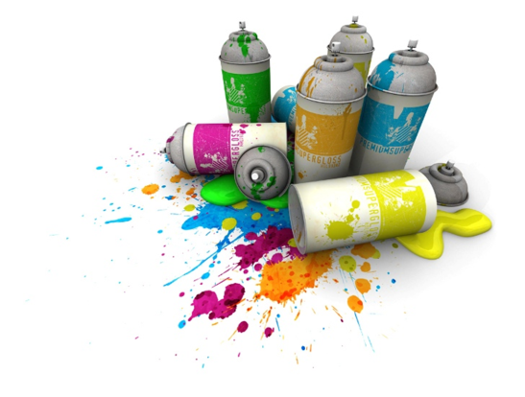
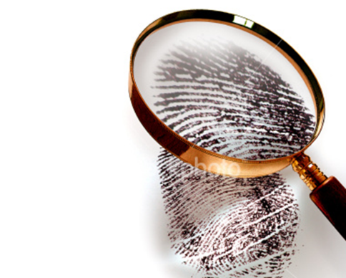
Самокопирующая бумага для лазерной печати Premium Digital Carbonless
Уникальный материал для создания самокопирующих бланков и договоров – благодаря уникальным характеристикам:
Самостоятельное изготовление любых документов на обычном лазерном принтере
Возможность выделять документы цветом для быстрой сортировки (нумерация и добавление технологичной маркировки штрих код, QR код)
Экономит время, место на складе и деньги.
Подходит для всех доступных способов скрепления (степлерная скоба, склейка)
Самокопирующая бумага для лазерной печати Premium Digital Carbonless
Печать на лазерном оборудовании
Не требуется загружать склад
Не загрязняет аппарат
Высококачественные копии
Цветная печать
Простая персонализация

Slide 15
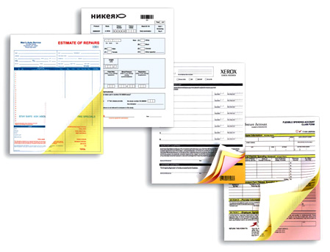
Рабочий лист менеджера по продажам, анкеты клиентов, транспортная документация
Изготовление в количестве от 1 экземпляра
Печатать «на месте» позволяет экономить время и деньги
Сотрудник может заполнить основные поля на компьютере и распечатать лист на обычном офисном принтере ДАЖЕ С ДВУХ СТОРОН
Персонализация и цветная печать помогают при учёте документов и облегчают сортировку (у Ирины красные элементы, а у Ольги зелёные)
Печать из любой программы или редактора, включая Word и Excel
Самокопирующая бумага для лазерной печати Premium Digital Carbonless

Slide 16
Сотрудничество с Xerox

Slide 17
Сотрудничество с Xerox
Использовать решения, предложенные в данной презентации, просто:
Сотрудники Xerox консультируют вас по использованию специальных материалов Xerox на вашем существующем оборудовании
Вы заказываете специальные материалы Xerox у официального реселлера Xerox, который предоставит вам оптимальные условия поставки
Задача не требует специального оборудования
Вам понравилось одно из наших решений
Вы обращаетесь к сотрудникам Xerox
Сотрудники Xerox анализирует вашу потребность, согласовывают и предлагают готовое решение
Задача требует специального оборудования
Сотрудники Xerox консультируют вашу сегодняшнюю типографию по использованию специальных материалов Xerox или передают ваш заказ в одну из типографий, которая уже выполняет похожие задачи на специальных материалах Xerox
Вы продолжаете работать с типографией, получая готовый продукт отличного качества

Slide 18
Свяжитесь с нами прямо сейчас!
Список наших партнеров, у которых можно приобрести специальные материалы, вы сможете посмотреть на сайте Xerox:
www.xerox.ru > Где купить > Ваш регион > Специальные материалы для печати
Задача не требует специального оборудования
Задача требует специального оборудования
Шумков Кирилл
Менеджер по развитию бизнеса
специальные материалы
129085, Россия, Москва
Ул. Годовикова д.9, стр.10
Тел. +7 (495) 956-9202, ext. 3110
Моб. +7 (910) 435-69-52
e-mail: kirill.shumkov@xerox.com

